Slide 1
TRƯỜNG TIỂU HỌC ĐỨC G IANG
KÍNH CHÀO QUÝ THẦY, CÔ GIÁO !
LỊCH SỬ 4
Chiến thắng Bạch Đằng
do Ngô Quyền lãnh đạo (938)

Slide 2
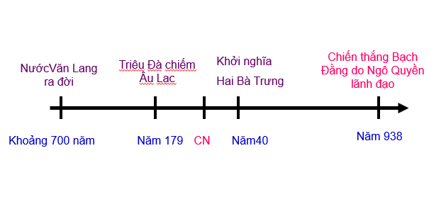
Năm 938

Slide 3
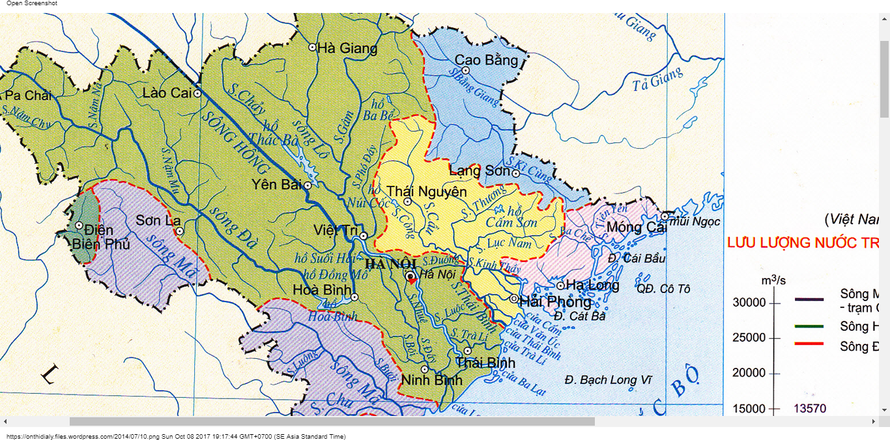

Slide 4
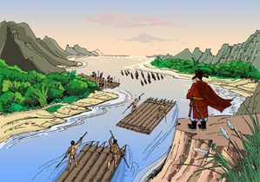

Slide 5
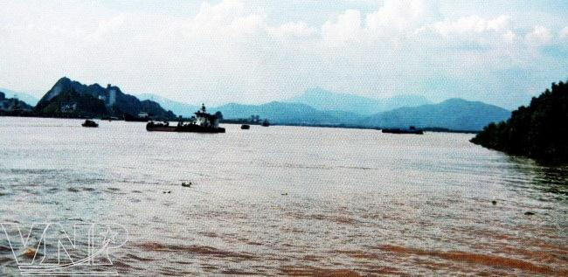

Slide 6
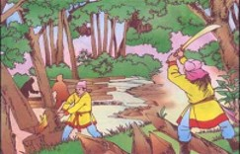
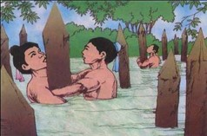

Slide 7
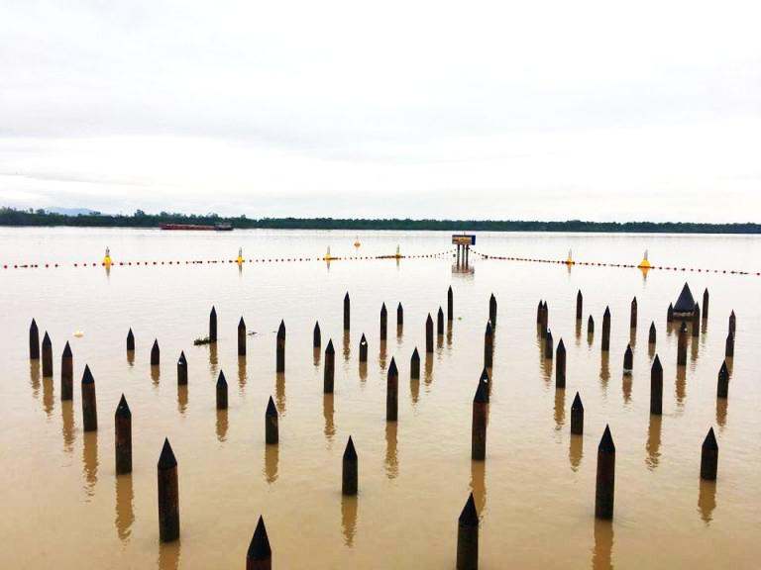

Slide 8
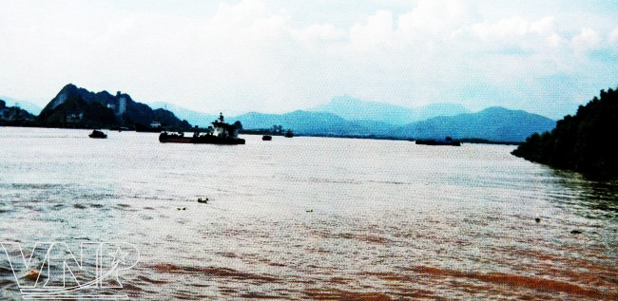

Slide 10
Ý nghĩa lịch sử
của chiến thắng Bạch Đằng
Kết thúc hơn 1000 năm đô hộ của phong kiến phương Bắc.
Mở ra thời kì độc lập lâu dài cho dân tộc ta

Slide 11
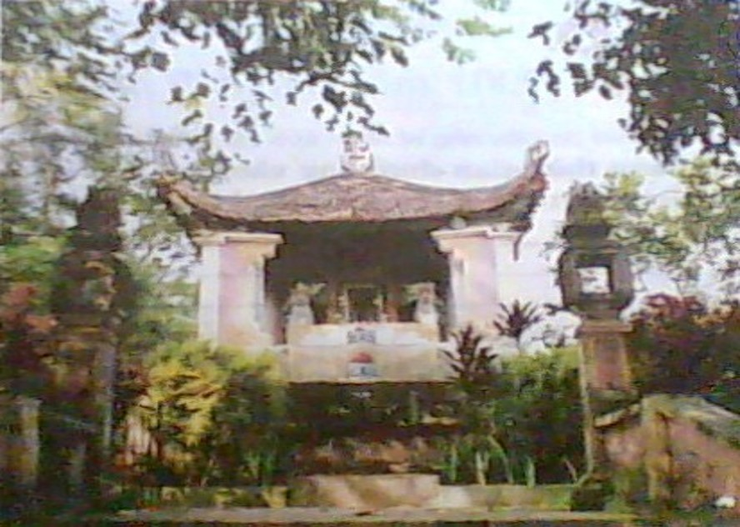
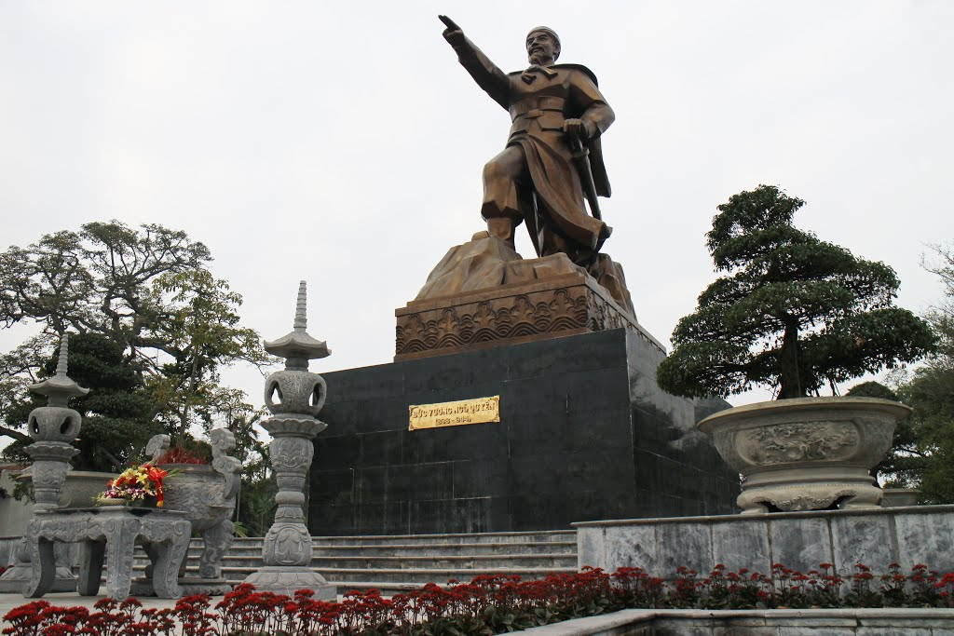
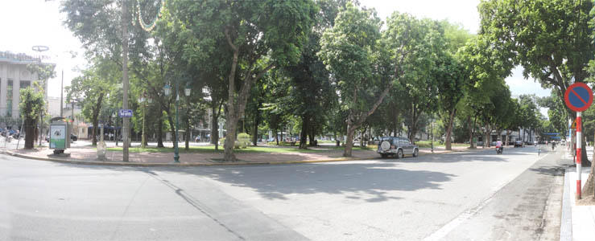

Slide 12
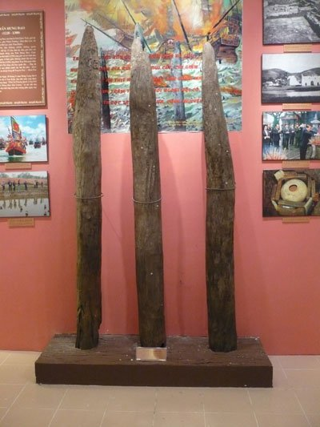

Slide 13
Chiến thắng Bạch Đằng
Năm 938

Slide 14
Ô CHỮ KÌ DIỆU
B
Ắ
C
1
B
1
2
T
H
Ấ
T
B
Ạ
I
Ạ
2
C
Ổ
L
O
A
3
C
3
T
H
Ủ
Y
T
R
I
Ề
U
4
H
4
5
Đ
Ư
Ờ
N
G
L
Â
M
Đ
5
H
O
Ằ
T
H
6
6
Ằ
N
G
Á
O
K
I
Ề
U
C
Ô
N
I
Ễ
7
N
G
T
N
7
8
N
G
Ô
Q
U
Y
Ề
N
8
G
Ô CHỮ HÀNG DỌC

Slide 15
Chân thành cảm ơn các thầy cô và các em!

